Slide 1

¿ES VIABLE HACERSE NÓMADA DIGITAL EN ESPAÑA?
Por Reiche Javier Torao Ogayar

Slide 2

¿Qué es ser nómada digital?
Un nómada digital es un profesional que utiliza las nuevas tecnologías para trabajar y lleva a cabo un estilo de vida nómada.
Por lo general, trabajan de forma remota, en lugares como su hogar, cafeterías o bibliotecas públicas, en vez de hacerlo en un lugar de trabajo fijo.

Slide 3





¿Pero , ésta forma de vida es accesible para todos?

Slide 4
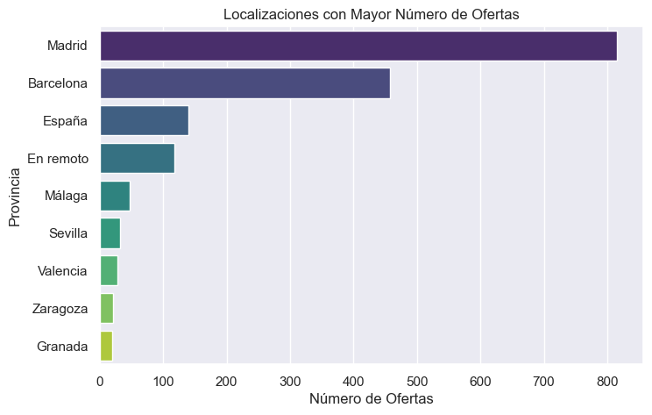



¿Dónde se publican más ofertas para trabajar en remoto?
TOTAL de PUESTOS de trabajo PUBLICADOS EN 2020
1987

Slide 5
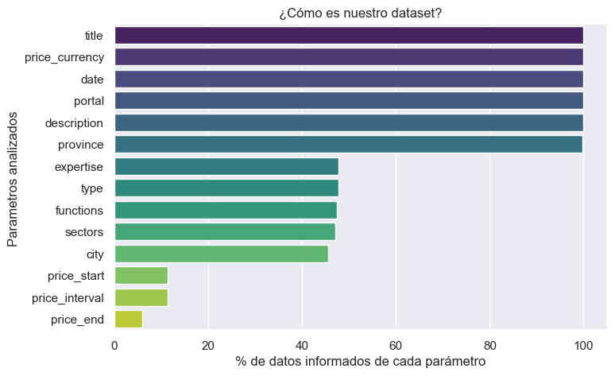
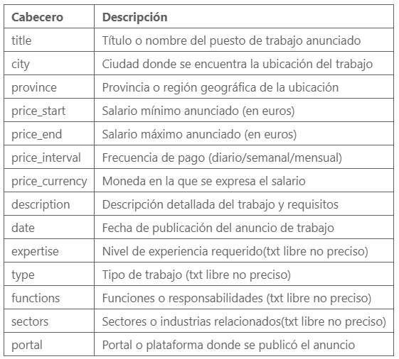
¿Qué nos dicen estos datos a golpe de vista?

Slide 6

¿Y cuánto dinero perciben estos trabajadores? (Bruto Anual)
CON PERSPECTIVAS LABORALES OPTIMISTAS
-El salario inicial que se suele pagar habitualmente es de 37.500 €/Anuales
-Los salarios más bajos acostumbran a estar en torno a los 24.000 €/Anuales
-Los salarios más altos acostumbran a estar en torno a los 50.000 € /Anuales
-De manera excepcional encontramos salarios donde inicialmente se ganan 104.160 €/Anuales
CON PERSPECTIVAS LABORALES POCO OPTIMISTAS
-El salario inicial que se suele pagar habitualmente es de 18.000 €/Anuales
-Los salarios más bajos acostumbran a estar en torno a los 12.000 €/Anuales
-Los salarios más altos acostumbran a estar en torno a los 30.000 €/Anuales
De manera excepcional encontramos salarios donde inicialmente se ganan 121.500 €/Anuales

Slide 7

…Y neto mensual (14 pagas anuales)?
SALARIO NETO MENSUAL CON UNA PERSPECTIVA OPTIMISTA (14 PAGAS)
-El salario inicial que se suele pagar habitualmente es de 2.035 € al mes
-Los salarios más bajos acostumbran a estar en torno a los 1.388 € al mes
-Los salarios más altos acostumbran a estar en torno a los 2.500 € al mes
SALARIO NETO MENSUAL CON UNA PERSPECTIVA POCO OPTIMISTA (14 PAGAS)
-El salario inicial que se suele pagar habitualmente es de 977 € al mes
-Los salarios más bajos acostumbran a estar en torno a los 694 € al mes
-Los salarios más altos acostumbran a estar en torno a los 1.500 € al mes

Slide 8
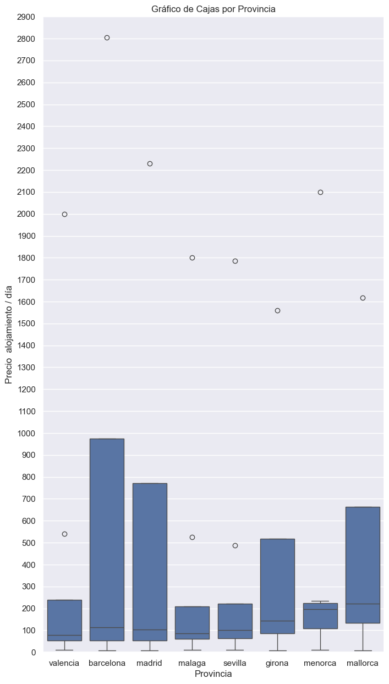
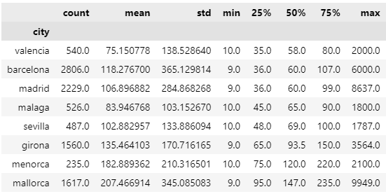

Precio alojamiento destinos más demandados
Mínimo coste por noche (Valencia), se destinarían para alojamiento mensual 1.740€ aproximadamente
Máximo coste por noche (Mallorca), se destinarían para alojamiento mensual 4.410€ aproximadamente

Slide 9
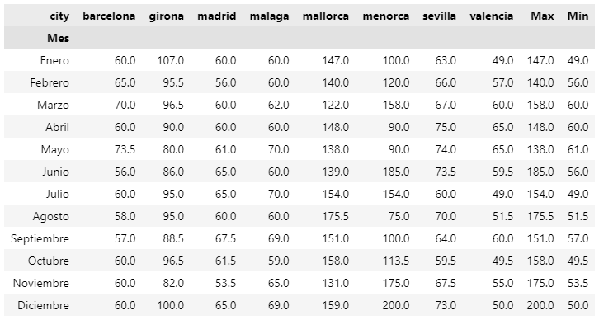
Pero nuestra forma de vida implica movilidad. ¿Cambia mucho el gasto en alojamiento si me voy desplazando?
Buscando siempre la opción más económica
Los meses que menos pago serían el de Enero y Julio en Valencia
(1.470 €)
Y el mes que más pago es el de Mayo en Madrid (1.830 €)
15,5%

Slide 10
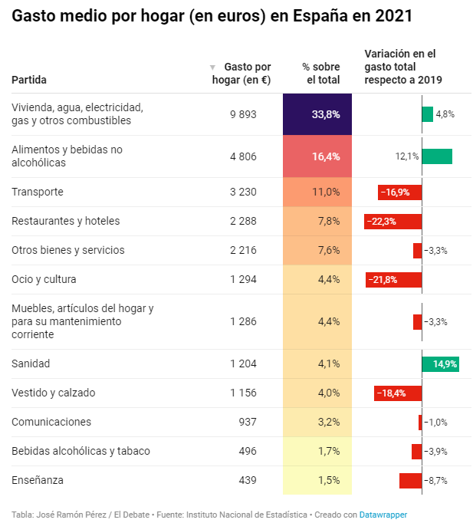

Lo normal es que el presupuesto destinado a Vivienda no supere el 34% (INE)
El salario medio más optimista era de 2035€/mes → Sería conveniente vigilar el umbral de los 692€/mes en alojamiento

Slide 11
Pero… ¿Qué tienen en común estas ciudades que gusta tanto?

Slide 12

Este es el primer paso a nuevos estudios más exhaustivos de hipótesis a contrastar
Cuando los nómadas de España o del resto del mundo visitan estas ciudades tanto, porque motivo será,
Porque el precio del café es proporcional al de la cerveza?
Porque el precio del café es sea proporcional al nivel de vida?
Porque el precio del café es más caro donde haya más vida nocturna?
O porque el precio del café es más caro donde menos seguridad hay?

Slide 13
Entonces merece la pena hacerse nómada digital??

Slide 14


